Slide 1
ΜΥΕ003: Ανάκτηση Πληροφορίας
Διδάσκουσα: Ευαγγελία Πιτουρά
Κεφάλαιο 21: Ανάλυση Συνδέσμων.

Slide 2
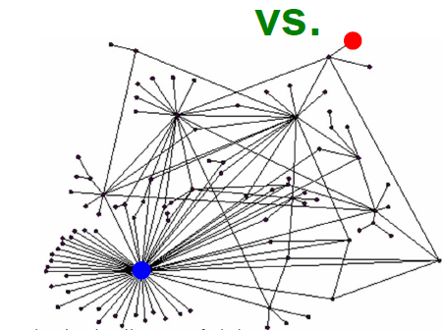
Τι θα δούμε σήμερα
Κεφ 21
Πως μπορούμε να χρησιμοποιήσουμε το δίκτυο στη διάταξη των αποτελεσμάτων
Δεν είναι όλες οι σελίδες (κόμβοι) ίσες.
Ποιες σελίδες είναι «σημαντικές»?

Slide 3
Τι θα δούμε σήμερα
Κεφ 21
Ανάλυση συνδέσμων (link analysis)
  PageRank
  HITS (Κομβικές σελίδες και σελίδες κύρους)
  SALSA
  Υπολογισμός μιας τιμής ανά σελίδα (κόμβο) που εκφράζει το πόσο σημαντική είναι στο δίκτυο

Slide 4
Διάταξη με βάση τη δημοτικότητα
Διάταξη των σελίδων με βάσει τον αριθμό των εισερχόμενων ακμών (in-degree, degree centrality)

Slide 5
Αρκεί η δημοτικότητα;
Δεν είναι σημαντικό πόσοι κόμβοι δείχνουν σε μια σελίδα αλλά το πόσο σημαντικοί είναι αυτοί οι κόμβοι

Slide 6
Κεφ 21
PageRank

Slide 7
PageRank
Κεφ. 21.2
Βασική ιδέα: Μια σελίδα είναι σημαντική αν δείχνουν σε αυτήν σημαντικές σελίδες
H αξία (PageRank) ενός κόμβου είναι το άθροισμα της αξίας των φίλων του

Slide 8
PageRank: Βασική ιδέα
Κεφ. 21.2
Έχουμε μια «μονάδα κύρους» που τη λέμε PageRank (r) και την μοιράζουμε στις σελίδες.
Κάθε σελίδα έχει ένα PageRank
Κάθε σελίδα μοιράζει το PageRank στις σελίδες που δείχνει
Το PageRank μιας σελίδας είναι το άθροισμα των PageRank των σελίδων που δείχνουν σε αυτήν

Slide 9
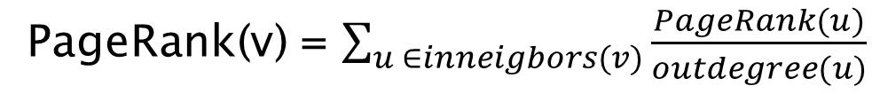
PageRank: Ορισμός
Κεφ. 21.2
PageRank(v) = $\sum_{u ∈inneigbors(v)}{\frac{PageRank(u)}{outdegree(u)}}$

Slide 10
PageRank: παράδειγμα
Κεφ. 21.2

Slide 11





PageRank: παράδειγμα
Κεφ. 21.2
$$v_{2}$$
$$v_{1}$$
$$v_{3}$$
$$v_{5}$$
$$v_{4}$$

Slide 12

PageRank: παράδειγμα
$$v_{2}$$
$$v_{1}$$
r(u₁) = 1/3 r(u₄) + 1/2 r(u₅)
$$v_{3}$$
r(u₂) = 1/2 r(u₁) + r(u₃) + 1/3 r(u₄)
r(u₃) = 1/2 r(u₁) + 1/3 r(u₄)
r(u₄) = 1/2 r(u₅)
r(u₅) = r(u₂)
$$v_{5}$$
$$v_{4}$$
r(u₁) + r(u₂) + r(u₃) + r(u₄) + r(u₅) = 1
r(u): PageRank(u)

Slide 13
Ένα απλό παράδειγμα: υπολογισμός
w
Το συνολικό PageRank μοιράζεται στους 3 κόμβους
w + w + w = 1
w = w + w
w = ½ w
w = ½ w
w
w
Λύνοντας το σύστημα εξισώσεων παίρνουμε το PageRank των κόμβων
  w = ½ w = ¼ w = ¼

Slide 14
PageRank: Επαναληπτικός Αλγόριθμος
Κεφ. 21.2
Σε ένα γράφο με n nodes, αναθέτουμε σε όλους το ίδιο αρχικό PageRank = 1/n.
Εκτελούμε μια ακολουθία από k ενημερώσεις των PageRank τιμών με βάση των παρακάτω κανόνα:
  Κάθε σελίδα μοιράζει την τρέχουσα PageRank τιμή της ισόποσα στις εξερχόμενες ακμές και τις περνά στους αντίστοιχους κόμβους
  Κάθε σελίδα ανανεώνει την PageRank τιμή της ώστε να είναι ίση με το άθροισμα τον ποσών που δέχεται μέσω των εισερχόμενων ακμών της.

Slide 15
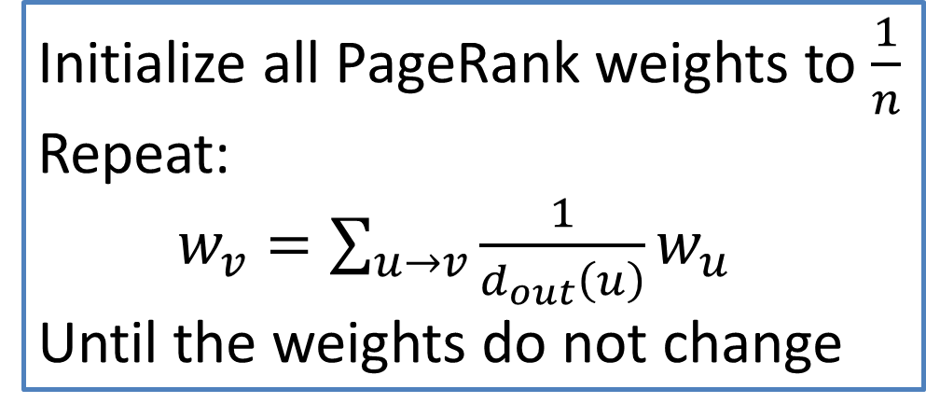
PageRank: Αλγόριθμος
Κεφ. 21.2
Επαναληπτικός υπολογισμός

Slide 16
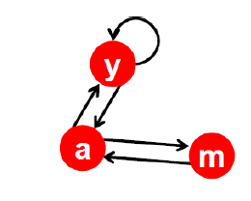
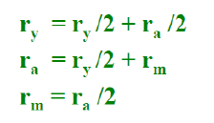
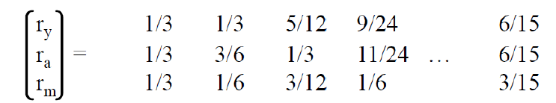
Υπολογισμός: Παράδειγμα
Κεφ. 21.2

Slide 17
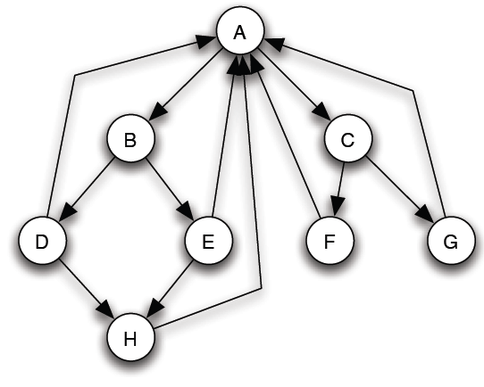
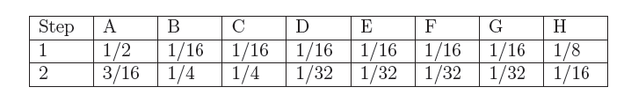
Ένα μεγαλύτερο παράδειγμα
Κεφ. 21.2
Αρχικά όλοι οι κόμβοι
PageRank 1/8
Ένα είδος ροής (“fluid”) που κινείται στο δίκτυο
Το συνολικό PageRank στο δίκτυο παραμένει σταθερό (δε χρειάζεται κανονικοποίηση)

Slide 18
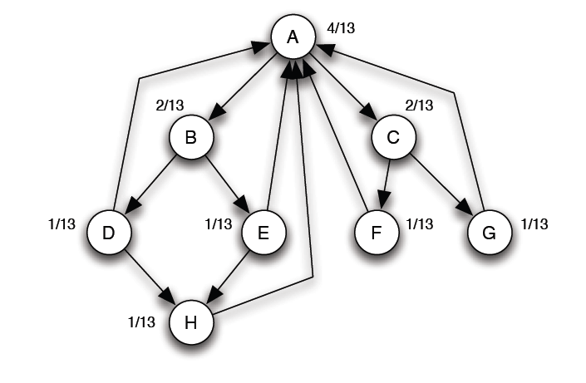
Ισορροπία
Κεφ. 21.2
Ένας απλός τρόπος να ελέγξουμε αν το σύνολο PageRank τιμών αντιστοιχεί σε ισορροπία: οι τιμές αθροίζουν σε 1 και δεν αλλάζουν αν εφαρμόσουμε τον κανόνα ενημέρωσης

Slide 19
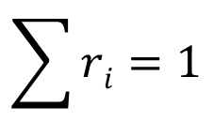
PageRank: Διανυσματική αναπαράσταση
Κεφ. 21.2
Stochastic Adjacency Matrix – (Στοχαστικός) Πίνακας Γειτνίασης Μ
Πίνακας M – πίνακας γειτνίασης του web
Αν j -> i, τότε Μ_{ij} = 1/outdegree(j)
Αλλιώς, M_{ij} = 0
Page Rank Vector r
Ένα διάνυσμα με μία τιμή για κάθε σελίδα (το PageRank της σελίδας)
$$\sum{ri=1}$$

Slide 20
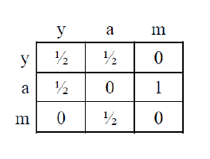


PageRank: Διανυσματική αναπαράσταση
Κεφ. 21.2
Column stochastic: οι τιμές στις στήλες αθροίζουν στο 1
ιδιοδιάνυσμα, με ιδιοτιμή 1
Ισοδύναμα, r 1 x n vector (αριστερό ιδιοδιάνυσμα)
row stochastic adjacency matrix
r = r M

Slide 21




PageRank: παράδειγμα
Κεφ. 21.2
$$v_{2}$$
$$v_{1}$$
$$v_{3}$$
$$v_{5}$$
$$v_{4}$$

Slide 22
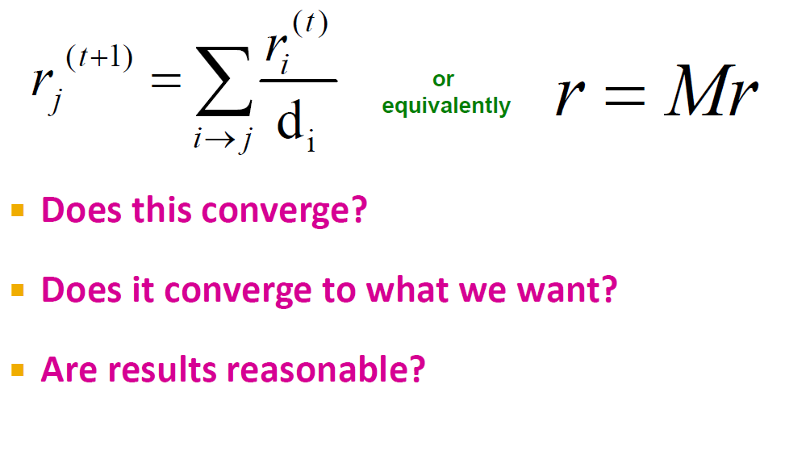
PageRank: Διανυσματική αναπαράσταση
Κεφ. 21.2
Συγκλίνει;
Συγκλίνει σε αυτό που θέλουμε;
Ποια είναι η φυσική σημασία;

Slide 23
Τυχαίος Περίπατος (Random Walks)
Κεφ. 21.2
Ο αλγόριθμος προσομοιώνει ένα τυχαίο περίπατο (random walk) στο γράφο
Τυχαίος περίπατος:
Ξεκίνα από κάποιον τυχαίο κόμβο (επιλεγμένο uniformly at random) με πιθανότητα 1/n
  Επέλεξε τυχαία (uniformly at random) μια από τις εξερχόμενες ακμές του κόμβου
  Ακολούθησε την ακμή
  Επανέλαβε

Slide 24


Παράδειγμα
Step 0
$$v_{2}$$
$$v_{1}$$
$$v_{3}$$
$$v_{5}$$
$$v_{4}$$

Slide 25
Παράδειγμα
Step 0
$$v_{2}$$
$$v_{1}$$
$$v_{3}$$
$$v_{5}$$
$$v_{4}$$

Slide 26
Παράδειγμα
Step 1
$$v_{2}$$
$$v_{1}$$
$$v_{3}$$
$$v_{5}$$
$$v_{4}$$

Slide 27
Παράδειγμα
Step 1
$$v_{2}$$
$$v_{1}$$
$$v_{3}$$
$$v_{5}$$
$$v_{4}$$

Slide 28
Παράδειγμα
Step 2
$$v_{2}$$
$$v_{1}$$
$$v_{3}$$
$$v_{5}$$
$$v_{4}$$

Slide 29
Παράδειγμα
Step 2
$$v_{2}$$
$$v_{1}$$
$$v_{3}$$
$$v_{5}$$
$$v_{4}$$

Slide 30
Παράδειγμα
Step 3
$$v_{2}$$
$$v_{1}$$
$$v_{3}$$
$$v_{5}$$
$$v_{4}$$

Slide 31
Παράδειγμα
Step 3
$$v_{2}$$
$$v_{1}$$
$$v_{3}$$
$$v_{5}$$
$$v_{4}$$

Slide 32
Παράδειγμα
Step 4…
$$v_{2}$$
$$v_{1}$$
$$v_{3}$$
$$v_{5}$$
$$v_{4}$$

Slide 33
Τυχαίος Περίπατος
Κεφ. 21.2
Η πιθανότητα να είσαι στη σελίδα X μετά από k βήματα του τυχαίου περιπάτου είναι το PageRank της σελίδας X μετά από k επαναλήψεις του υπολογισμού του PageRank
Το μοντέλο του Random Surfer
Του χρήστη που τριγυρνά στο web, ξεκινώντας από μια τυχαία σελίδα και συνεχίζει ακολουθώντας τυχαία κάποια από τις συνδέσεις της σελίδας

Slide 34
PageRank: Επεκτάσεις
Κεφ. 21.2
Δύο προβλήματα
Dead ends: σελίδες χωρίς εξερχόμενες ακμές
  Έχουν ως αποτέλεσμα να ξεφεύγει (leak out) to PageRank
Spider traps: Ομάδα σελίδων που όλες οι εξερχόμενες ακμές είναι μεταξύ τους
    Τελικά απορροφούν όλο το PageRank

Slide 35
PageRank: Αδιέξοδα
Κεφ. 21.2
Αδιέξοδα (dead ends): σελίδες που δεν έχουν εξερχόμενες ακμές
??
Ο τυχαίος περίπατος μπορεί να κολλήσει σε ένα τέτοιον κόμβο
Λέγονται και sink nodes

Slide 36
PageRank: Αδιέξοδα
Κεφ. 21.2

Slide 37
PageRank: Αδιέξοδα
Κεφ. 21.2
Teleports: ακολούθησε με πιθανότητα 1 τυχαία links από τους αδιέξοδους κόμβους
Αντίστοιχη τροποποίηση του πίνακα

Slide 38
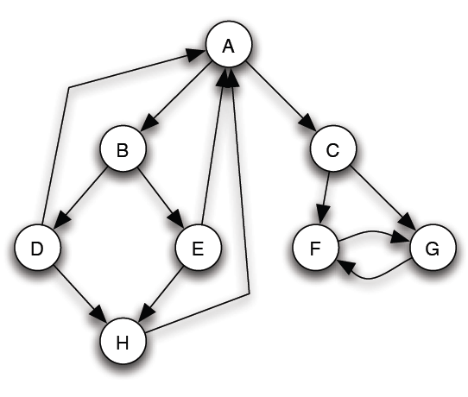
PageRank: Spider Traps
Κεφ. 21.2
loop

Slide 39
PageRank: Spider Traps
Κεφ. 21.2

Slide 40
Random Walks with Jumps
Κεφ. 21.2
Τυχαία περίπατοι με «άλματα»
Με πιθανότητα β, ο περιπατητής ακολουθεί μια τυχαία εξερχόμενη ακμή όπως πριν και με πιθανότητα 1-β επιλέγει (jumps) σε μια τυχαία σελίδα στο δίκτυο, επιλεγμένη με πιθανότητα 1/n

Slide 41
Random Walks with Jumps
Κεφ. 21.2
Brin-Page, 1998
Προτεινόμενη τιμή 0,8 – 0,9
damping factor: probability to jump ~0,15
Μοντέλο του Random Surfer
Του χρήστη που τριγυρνά στο web, ξεκινώντας από μια τυχαία σελίδα συνεχίζει ακολουθώντας τυχαία συνδέσεις ή με κάποια πιθανότητα βαριέται και πάει (jumps) σε μια άλλη τυχαία σελίδα
5 links και 1 jump

Slide 42
PageRank, τυχαίοι περίπατοι και αλυσίδες Markov
Κεφ. 21.2

Slide 43

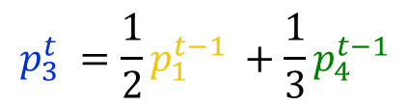


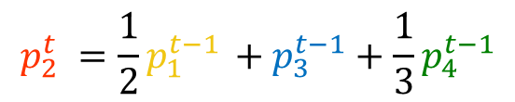




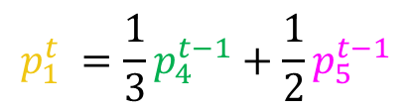






Τυχαίος περίπατος
Ποια είναι η πιθανότητα $p_{i}^{t}$ να είσαι στον κόμβο $i$μετά από $t$ βήματα;
$$v_{2}$$
$$v_{1}$$
$$p_{1}^{0} =\frac{1}{5}$$
$$p_{1}^{t} =\frac{1}{3}p_{4}^{t−1}+\frac{1}{2}p_{5}^{t−1}$$
$$v_{3}$$
$$p_{2}^{0} =\frac{1}{5}$$
$$p_{2}^{t} =\frac{1}{2}p_{1}^{t−1} +p_{3}^{t−1}+\frac{1}{3}p_{4}^{t−1}$$
$$p_{3}^{0}=\frac{1}{5}$$
$$p_{3}^{t} =\frac{1}{2}p_{1}^{t−1} +\frac{1}{3}p_{4}^{t−1}$$
$$p_{4}^{0}=\frac{1}{5}$$
$$p_{4}^{t} =\frac{1}{2}p_{5}^{t−1}$$
$$v_{5}$$
$$v_{4}$$
$$p_{5}^{0}=\frac{1}{5}$$
$$p_{5}^{t} = p_{2}^{t−1}$$

Slide 44
Αλυσίδες Markov
Περιγράφουν μια στοχαστική διαδικασία διακριτού χρόνου σε ένα σύνολο από καταστάσεις S
S = {s₁, s₂, …, s_{n}}
με βάση έναν πίνακα πιθανοτήτων μετάβασης (transition probability matrix) P
  Όπου P[i, j] είναι η πιθανότητα s_{i} -> s_{j} να μεταβούμε στην κατάσταση s_{j} όταν είμαστε στην κατάσταση s_{i}
Οι γραμμές αθροίζουν σε 1 (row stochastic)
Memoryless: η επόμενη κατάσταση εξαρτάται μόνο από την τωρινή κατάσταση και όχι από τον παρελθόν της διαδικασίας

Slide 45


Αλυσίδες Markov
State probability distribution vector
$$p^{t}{=(p}_{1}^{t}, p_{2}^{t},…, p_{n}^{t})$$
Διάνυσμα που αποθηκεύει την πιθανότητα να είμαστε στην κατάσταση p_{i} μετά από t βήματα
Μπορούμε να το υπολογίσουμε ως:
$$p^{t}{=P p}^{t−1}$$
To state probability vector συγκλίνει σε μια μοναδική κατανομή αν η αλυσίδα είναι μη περιοδική (aperiodic) και αμείωτη (irreducible)

Slide 46
Αλυσίδες Markov
Irreducible: υπάρχει πάντα μια ακολουθία μεταβάσεων με μη μηδενική πιθανότητα από μια οποιαδήποτε κατάσταση σε μία άλλη (connectivity)
Aperiodicity: οι καταστάσεις δε μπορούν να χωριστούν σε σύνολα τέτοια ώστε όλες οι μεταβάσεις να συμβαίνουν κυκλικά από το ένα σύνολο στο άλλο

Slide 47
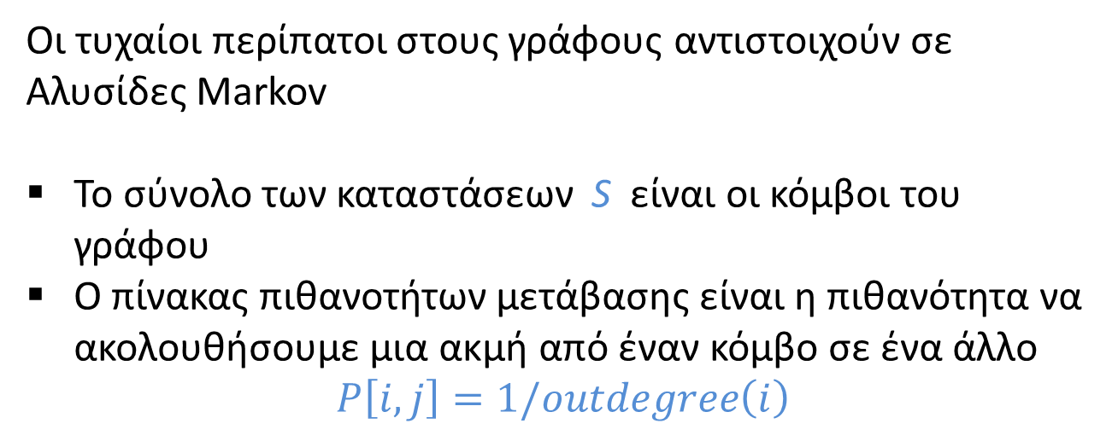
Τυχαίοι Περίπατοι
Οι τυχαίοι περίπατοι στους γράφους αντιστοιχούν σε Αλυσίδες Markov
Το σύνολο των καταστάσεων S είναι οι κόμβοι του γράφου
Ο πίνακας πιθανοτήτων μετάβασης είναι η πιθανότητα να ακολουθήσουμε μια ακμή από έναν κόμβο σε ένα άλλο
$$P\left[i, j\right]=1/outdegree\left(i\right)$$
Στα επόμενα θα θεωρήσουμε τον ανάστροφο (transpose) του πίνακα Μ

Slide 48





Ένα παράδειγμα
$$v_{2}$$
$$v_{1}$$
$$v_{3}$$
$$v_{5}$$
$$v_{4}$$

Slide 49

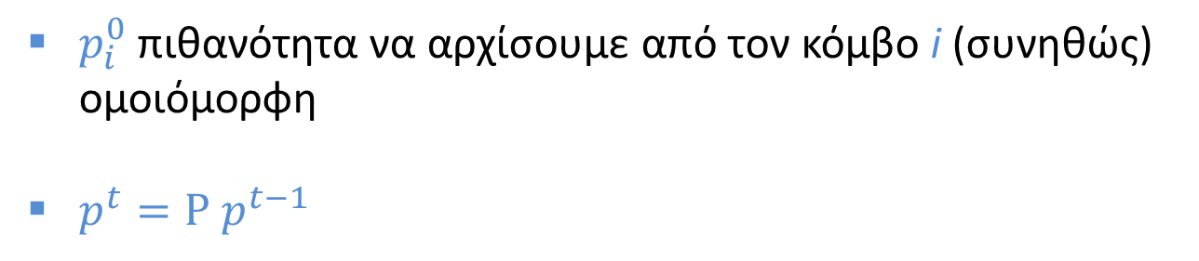
Το διάνυσμα πιθανοτήτων
$$p^{t}{=(p}_{1}^{t}, p_{2}^{t},…, p_{n}^{t})$$
Διάνυσμα που αποθηκεύει την πιθανότητα να είμαστε στον κόμβο u_{i} μετά από t βήματα
$p_{i}^{0}$πιθανότητα να αρχίσουμε από τον κόμβο i (συνηθώς) ομοιόμορφη
$p^{t}{=P p}^{t−1}$

Slide 50
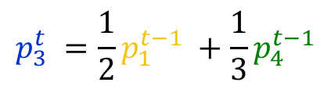
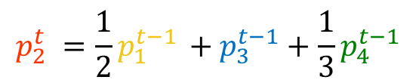
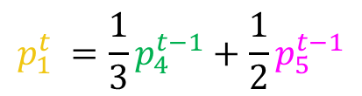


Ένα παράδειγμα
$$v_{2}$$
$$v_{1}$$
$$v_{3}$$
$$p_{1}^{t} =\frac{1}{3}p_{4}^{t−1}+\frac{1}{2}p_{5}^{t−1}$$
$$p_{2}^{t} =\frac{1}{2}p_{1}^{t−1} +p_{3}^{t−1}+\frac{1}{3}p_{4}^{t−1}$$
$$v_{5}$$
$$v_{4}$$
$$p_{3}^{t} =\frac{1}{2}p_{1}^{t−1} +\frac{1}{3}p_{4}^{t−1}$$
$$p_{4}^{t} =\frac{1}{2}p_{5}^{t−1}$$
$$p_{5}^{t} = p_{2}^{t−1}$$

Slide 51
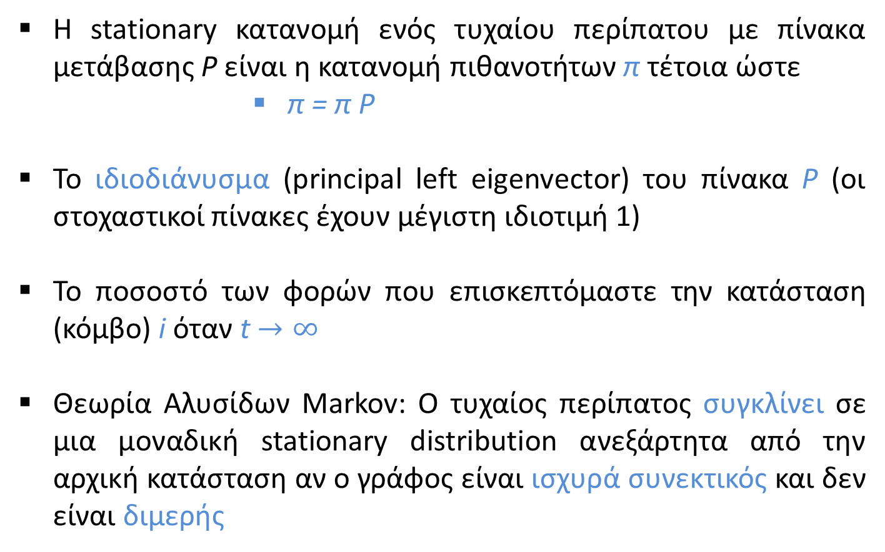
Stationary distribution
Η stationary κατανομή ενός τυχαίου περίπατου με πίνακα μετάβασης P είναι η κατανομή πιθανοτήτων π τέτοια ώστε
          π = π P
Το ιδιοδιάνυσμα (principal left eigenvector) του πίνακα P (οι στοχαστικοί πίνακες έχουν μέγιστη ιδιοτιμή 1)
Το ποσοστό των φορών που επισκεπτόμαστε την κατάσταση (κόμβο) i όταν t $→∞$
Θεωρία Αλυσίδων Markov: Ο τυχαίος περίπατος συγκλίνει σε μια μοναδική stationary distribution ανεξάρτητα από την αρχική κατάσταση αν ο γράφος είναι ισχυρά συνεκτικός και δεν είναι διμερής

Slide 52
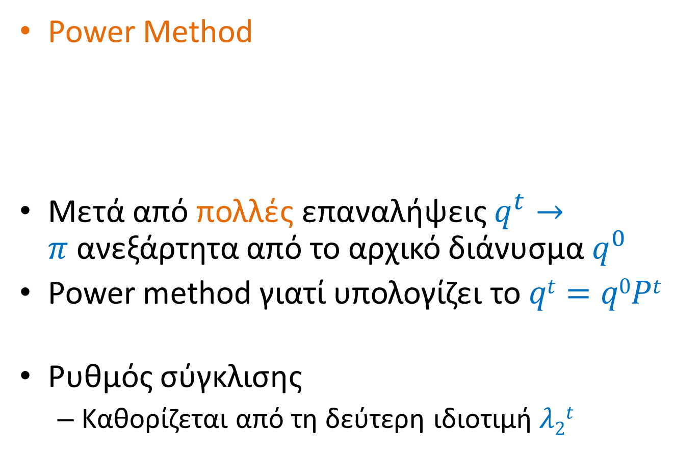
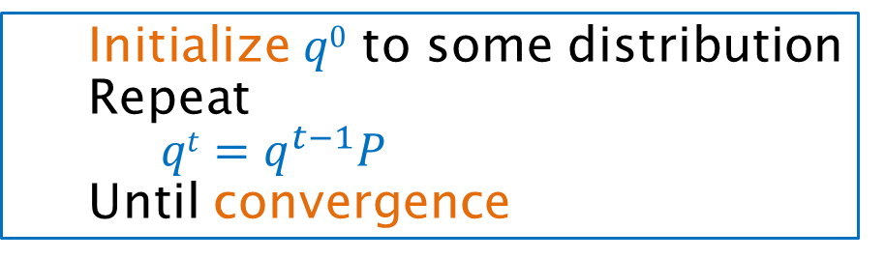
Υπολογισμός
Power Method
Μετά από πολλές επαναλήψεις $q^{t}→π$ανεξάρτητα από το αρχικό διάνυσμα $q^{0}$
Power method γιατί υπολογίζει το $qt=q0Pt$
Ρυθμός σύγκλισης
  Καθορίζεται από τη δεύτερη ιδιοτιμή $λ2t$
  Initialize $q0$ to some distribution
  Repeat
  $qt=q^{t−1}P$
  Until convergence

Slide 53
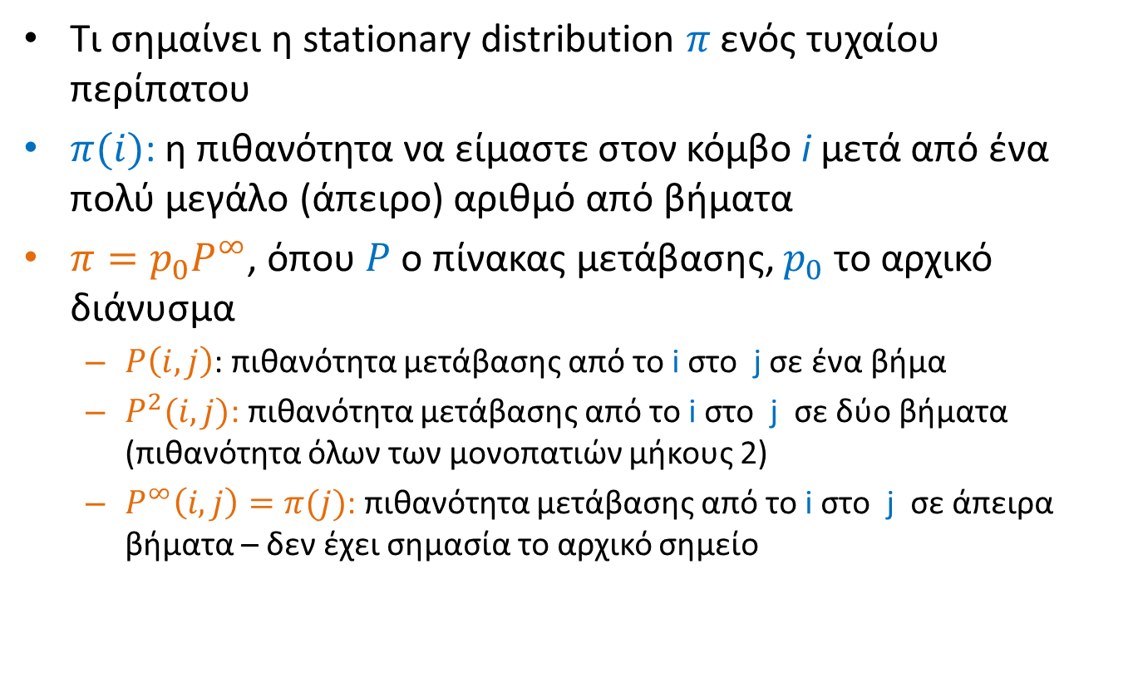
Stationary distribution
Τι σημαίνει η stationary distribution $π$ ενός τυχαίου περίπατου
$π(i)$: η πιθανότητα να είμαστε στον κόμβο i μετά από ένα πολύ μεγάλο (άπειρο) αριθμό από βήματα
$π=p_{0}P^{∞}$, όπου $P$ ο πίνακας μετάβασης, $p_{0}$ το αρχικό διάνυσμα
  $P\left(i,j\right)$: πιθανότητα μετάβασης από το i στο j σε ένα βήμα
  $P^{2}(i,j)$: πιθανότητα μετάβασης από το i στο j σε δύο βήματα (πιθανότητα όλων των μονοπατιών μήκους 2)
  $P^{∞}\left(i,j\right)=π(j)$: πιθανότητα μετάβασης από το i στο j σε άπειρα βήματα – δεν έχει σημασία το αρχικό σημείο

Slide 54
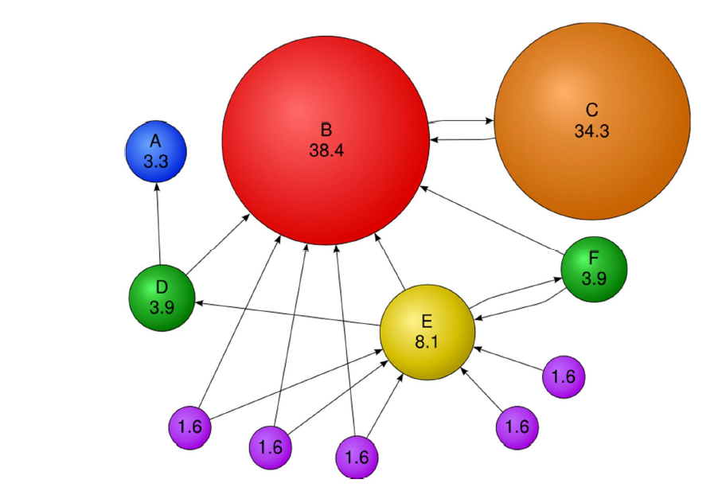
PageRank: Παράδειγμα
Κεφ. 21.2

Slide 55
PageRank: τυχαίος περίπατος
Κεφ. 21.2
Ονομάζεται και τυχαίος περίπατος με επανεκκίνηση (random walk with restart)
Αν το διάνυσμα v που γίνεται το jump δεν είναι uniform, τότε μια προτίμηση σε συγκεκριμένους κόμβους (κόμβοι σε «μικρή» απόσταση από τους «restart» κόμβους)

Slide 56
Θεματικό PageRank
Κεφ. 21.2
Η σημασία μιας σελίδας μόνο με βάση το δίκτυο – ανεξάρτητη από την ερώτηση (ή, το θέμα)
Πως μπορούμε να υπολογίσουμε «θεματικό» ή personalized PageRank;

Slide 57
Θεματικό PageRank
Κεφ. 21.2
Έστω S ένα σύνολο από σελίδες «συναφείς» με το θέμα
Προσθέτουμε συνδέσεις teleports σε αυτές αντί σε τυχαίους κόμβους
Γειτνίαση με τις σελίδες στο σύνολο S

Slide 58
PageRank
Κεφ. 21.2
Link Farms: δίκτυα από εκατομμύρια σελίδες που δείχνουν η μία στην άλλη με στόχο την αύξηση του PageRank κάποιων σελίδων

Slide 59
PageRank: χρήση στην ανάκτηση
Κεφ. 21.2
Σελίδες με μεγάλο PageRank υψηλότερα στη διάταξη
Τελικός βαθμός συνδυασμός πολλών χαρακτηριστικών (features)

Slide 60
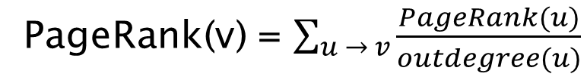
Περίληψη: ορισμός
Κεφ. 21.2
Ένας κόμβος είναι σημαντικός αν δείχνουν σε αυτόν σημαντικοί κόμβοι
Κάθε κόμβος έχει ένα PageRank
Κάθε κόμβος μοιράζει το PageRank του στους κόμβους που δείχνει
Το PageRank ενός κόμβου είναι το άθροισμα των PageRank των κόμβων που δείχνουν σε αυτόν
PageRank(v) = $\sum_{u → v}{\frac{PageRank(u)}{outdegree(u)}}$

Slide 61





Περίληψη: παράδειγμα
$$v_{2}$$
r(u₁) = 1/3 r(u₄) + 1/2 r(u₅)
$$v_{1}$$
r(u₂) = 1/2 r(u₁) + r(u₃) + 1/3 r(u₄)
$$v_{3}$$
r(u₃) = 1/2 r(u₁) + 1/3 r(u₄)
r(u₄) = 1/2 r(u₅)
r(u₅) = r(u₂)
$$v_{5}$$
$$v_{4}$$
r(u): PageRank(u)

Slide 62
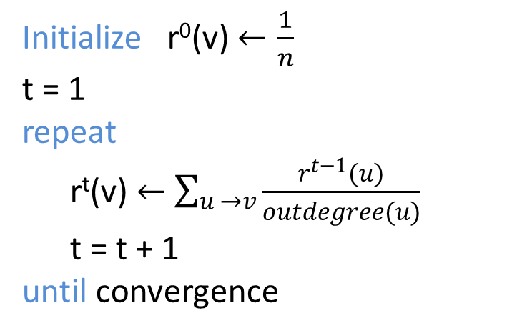
Περίληψη: αλγόριθμος
Κεφ. 21.2
Επαναληπτικός υπολογισμός (power iteration method)
Initialize r⁰(v) $←\frac{1}{n}$
t = 1
repeat
r^{t}(v) $←$ $\sum_{u →v}{\frac{r^{t−1}(u)}{outdegree(u)}}$
t = t + 1
until convergence

Slide 63

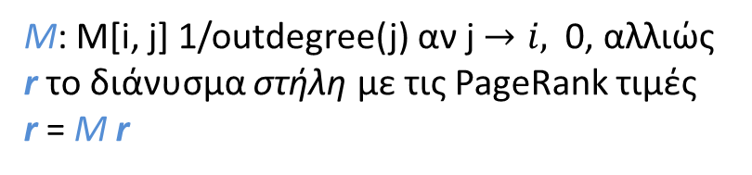


Περίληψη: πίνακες
Μ: M[i, j] 1/outdegree(j) αν j $→i,$0, αλλιώς
r το διάνυσμα στήλη με τις PageRank τιμές
r = M r
$$v_{2}$$
$$v_{1}$$
$$v_{3}$$
$$v_{5}$$
$$v_{4}$$
r(u₁) = 1/3 r(u₄) + 1/2 r(u₅)
r(u₂) = 1/2 r(u₁) + r(u₃) + 1/3 r(u₄)
r(u₃) = 1/2 r(u₁) + 1/3 r(u₄)
r(u₄) = 1/2 r(u₅)
r(u₅) = r(u₂)

Slide 64
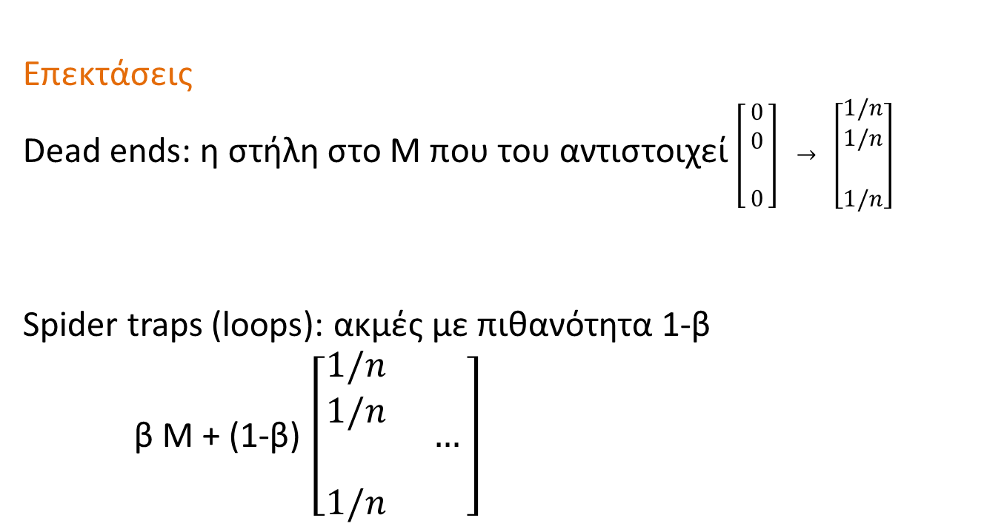
Περίληψη: πίνακες
Κεφ. 21.2
Επεκτάσεις
Dead ends: η στήλη στο Μ που του αντιστοιχεί $\left[\begin{aligned}0 \\ 0 \\ \\ 0\end{aligned}\right]$ $→ \left[\begin{aligned}1/n \\ 1/n \\ \\ 1/n\end{aligned}\right]$
Spider traps (loops): ακμές με πιθανότητα 1-β
β Μ + (1-β) $\left[\begin{aligned}1/n \\ 1/n \\ \\ 1/n\end{aligned} …\right]$

Slide 65
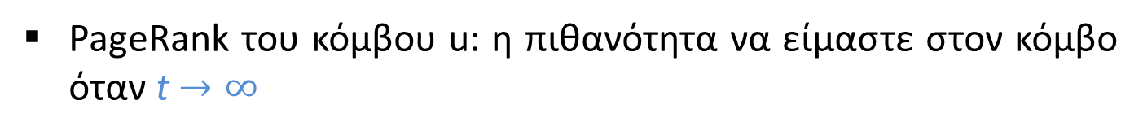
Περίληψη: random walks
Ξεκίνα από κάποιον τυχαίο κόμβο
Επέλεξε τυχαία μια από τις εξερχόμενες ακμές του
Ακολούθησε την ακμή
  Επανέλαβε
(με άλματα)
Με πιθανότητα β
Επέλεξε τυχαία μια από τις εξερχόμενες ακμές του
Ακολούθησε την ακμή
Με πιθανότητα 1-β
Επέλεξε ένα τυχαίο κόμβο
Random surfer
PageRank του κόμβου u: η πιθανότητα να είμαστε στον κόμβο όταν t $→∞$

Slide 66
PageRank: τυχαίος περίπατος (επανάληψη)
Vanilla random walk
  Κάνουμε το πίνακα γειτνίασης στοχαστικό και τρέχουμε ένα τυχαίο περίπατο

Slide 67
PageRank: τυχαίος περίπατος
Τι συμβαίνει με τα αδιέξοδα (sink nodes);
  Όταν ο τυχαίος περίπατος φτάσει σε έναν κόμβο χωρίς εξερχόμενες ακμές;
Στις διαφάνειες έχουμε τον ανάστροφο του Μ

Slide 68
PageRank: τυχαίος περίπατος
Αντικαθιστούμε αυτά τα διανύσματα με ένα διάνυσμα v
  συνήθως, το ομοιόμορφο διάνυσμα
P’ = P + dv^{T}

Slide 69
PageRank: τυχαίος περίπατος
Για τα loops
(spider traps);

Slide 70
PageRank: τυχαίος περίπατος
Προσθέτουμε ένα τυχαίο άλμα σε ένα διάνυσμα v με πιθανότητα 1-β
  συνήθως, το ομοιόμορφο διάνυσμα
  β dumping factor
Ο τυχαίος περίπατος ξαναρχίζει μετά από 1/(1-β) βήματα in expectation
  Εξασφαλίζει irreducibility
P’’ = βP’ + (1-β)uv^{T}, όπου u διάνυσμα με όλα 1

Slide 71
Κεφ 21
HITS

Slide 72
Hyperlink-Induced Topic Search (HITS)
Κεφ. 21.3
Την ίδια εποχή με το PageRank
Δύο βασικές διαφορές
Κάθε σελίδα έχει δύο βαθμούς:
  ένα βαθμό κύρους (authority rank) και
  ένα κομβικό βαθμό (hub rank)
Οι βαθμοί είναι θεματικοί

Slide 73
HITS
Κεφ. 21.3
Authorities (σελίδες κύρους): σελίδες που περιέχουν χρήσιμη πληροφορία (οι εξέχουσες, έγκριτες απαντήσεις στις ερωτήσεις)
Σελίδες εφημερίδων
Σελίδες μαθημάτων
    Σελίδες κατασκευαστών αυτοκινήτων
Hubs (κομβικές σελίδες): σελίδες που δείχνουν σε αυθεντίες (λίστες μεγάλης αξίας)
Λίστες από εφημερίδες
Πρόγραμμα μαθημάτων
Λίστες από κατασκευαστές
Άλλη εφαρμογή: βιβλιογραφικές αναφορές

Slide 74
HITS
Κεφ. 21.3
Ένα hub είναι τόσο καλό όσο καλά είναι τα authorities στα οποία δείχνει (εξερχόμενες ακμές σε πολλά καλά authorities)
Ένα authority είναι τόσο καλό όσο τα hubs που δείχνουν σε αυτό (εισερχόμενες ακμές από πολλά καλά hubs)

Slide 75
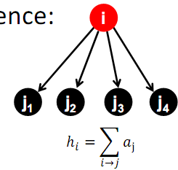
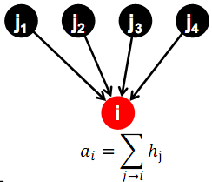
HITS: Ορισμοί
Κεφ. 21.3
Κάθε σελίδα p, έχει δύο σκορ
  hub score (h) ως ειδικός
    Άθροισμα των authority σκορ των σελίδων στις οποίες δείχνει
  authority score (a) ποιότητα περιεχομένου
    Άθροισμα των hub σκορ των σελίδων που δείχνουν σε αυτήν

Slide 76
Χρήση στη αναζήτηση
Κεφ. 21.3
Στην αρχική του μορφή, ο αλγόριθμος εφαρμόζεται σε υποσύνολο του web (query dependent input)
Βρες από το web ένα σύνολο βάσης (base set) από σελίδες που θα μπορούσαν να είναι καλά hubs ή authorities.
Χρησιμοποίησε αυτό το σύνολο για να υπολογίζεις τα scores και να βρεις ένα μικρό σύνολο από κορυφαίες hub και authority σελίδες (επαναληπτικός αλγόριθμος)

Slide 77
Σύνολο βάσης
Κεφ. 21.3
Δοθείσας μια ερώτησης (πχ Macron), χρησιμοποίησε ένα ευρετήριο κειμένου και ανέκτησε όλες τις σελίδες που περιέχουν τον όρο Macron.
  Ας ονομάσουμε αυτό το σύνολο, σύνολο ρίζα (root set)
Πρόσθεσε οποιαδήποτε σελίδα:
  είτε δείχνει σε μια σελίδα στο σύνολο ρίζα,
  είτε μια σελίδα στο σύνολο ρίζα δείχνει σε αυτήν
  Και τις μεταξύ τους συνδέσεις
Ονομάζουμε το σύνολο που προκύπτει σύνολο βάσης

Slide 78
Σύνολο βάσης
Σύνολο ρίζα που προκύπτει από μια μηχανή αναζήτησης που χρησιμοποιεί μόνο το κείμενο
Root Set

Slide 79
Σύνολο βάσης
Root Set
IN
OUT

Slide 80
Σύνολο βάσης
Root Set
IN
OUT

Slide 81
Σύνολο βάσης
Base Set
Root Set
IN
OUT

Slide 82
Υπολογισμός
Κεφ. 21.3
Υπολόγισε για κάθε σελίδα x στο σύνολο βάσης ένα hub score h(x) και ένα authority score a(x).
  Initialize: for all x, h(x)←1; a(x) ←1;
  Iteratively update all h(x), a(x);

Slide 83
Επαναληπτικός υπολογισμός
Κεφ. 21.3
Επανέλαβε τις παρακάτω ενημερώσεις για κάθε κόμβο x:
I operation
x
O operation
x
Normalize

Slide 84
Κανονικοποίηση
Κεφ. 21.3
Για να αποφύγουμε οι τιμές h() and a() να γίνουν πολύ μεγάλες τις κλιμακώνουμε (scale down) μετά από κάθε επανάληψη
Πως;
  Δεν έχει σημασία γιατί αυτό που πραγματικά μας ενδιαφέρει είναι οι σχετικές τιμές τους
  Διαίρεσε όλα τα hub scores με το άθροισμα των hub scores και όλα τα authority scores με το άθροισμα των authority scores

Slide 85
Παράδειγμα
hubs
authorities

Slide 86
Παράδειγμα
Initialize
1
1
1
1
1
1
1
1
1
1
hubs
authorities

Slide 87
Παράδειγμα
Step 1: O operation
1
1
2
1
3
1
2
1
1
1
hubs
authorities

Slide 88
Παράδειγμα
Step 1: I operation
1
6
2
5
3
5
2
2
1
1
hubs
authorities

Slide 89
Παράδειγμα
Step 1: Normalization (Max norm)
1/3
6/6
2/3
5/6
3/3
5/6
2/3
2/6
1/3
1/6
hubs
authorities

Slide 90
Παράδειγμα
Step 2: O step
1
1
11/6
5/6
16/6
5/6
7/6
2/6
1/6
1/6
hubs
authorities

Slide 91
Παράδειγμα
Step 2: I step
1
33/6
11/6
27/6
16/6
23/6
7/6
7/6
1/6
1/6
hubs
authorities

Slide 92
Παράδειγμα
Step 2: Normalization
6/16
1
11/16
27/33
1
23/33
7/16
7/33
1/16
1/33
hubs
authorities

Slide 93
Παράδειγμα
Convergence
0.4
1
0.75
0.8
1
0.6
0.3
0.14
0
0
hubs
authorities

Slide 94
Σύγκλιση
Κεφ. 21.3
Οι σχετικές τιμές συγκλίνουν μετά από λίγες επαναλήψεις
Στην πράξη, ~5 επαναλήψεις οι τιμές σχεδόν σταθεροποιούνται

Slide 95
Japan Elementary Schools
Κεφ. 21.3
Hubs
Authorities
schools
LINK Page-13
“ú–{‚ÌŠwZ
a‰„¬ŠwZƒz[ƒƒy[ƒW
100 Schools Home Pages (English)
K-12 from Japan 10/...rnet and Education )
http://www...iglobe.ne.jp/~IKESAN
‚l‚f‚j¬ŠwZ‚U”N‚P‘g•¨Œê
ÒŠ—’¬—§ÒŠ—“Œ¬ŠwZ
Koulutus ja oppilaitokset
TOYODA HOMEPAGE
Education
Cay's Homepage(Japanese)
–y“ì¬ŠwZ‚Ìƒz[ƒƒy[ƒW
UNIVERSITY
‰J—³¬ŠwZ DRAGON97-TOP
Â‰ª¬ŠwZ‚T”N‚P‘gƒz[ƒƒy[ƒW
¶µ°é¼ÂÁ© ¥á¥Ë¥å¡¼ ¥á¥Ë¥å¡¼
The American School in Japan
The Link Page
‰ªès—§ˆä“c¬ŠwZƒz[ƒƒy[ƒW
Kids' Space
ˆÀés—§ˆÀé¼•”¬ŠwZ
‹{é‹³ˆç‘åŠw•‘®¬ŠwZ
KEIMEI GAKUEN Home Page ( Japanese )
Shiranuma Home Page
fuzoku-es.fukui-u.ac.jp
welcome to Miasa E&J school
_“ÞìŒ§E‰¡•ls—§’†ì¼¬ŠwZ‚Ìƒy
http://www...p/~m_maru/index.html
fukui haruyama-es HomePage
Torisu primary school
goo
Yakumo Elementary,Hokkaido,Japan
FUZOKU Home Page
Kamishibun Elementary School...

Slide 96
Παρατηρήσεις
Κεφ. 21.3
Συγκεντρώθηκαν καλές σελίδες ανεξάρτητα από τη γλώσσα του περιεχομένου της σελίδας
Η χρήση της ανάλυσης συνδέσμων γίνεται μετά τη δημιουργία του συνόλου βάσης
  ο υπολογισμός των score εξαρτάται από το ερώτημα και γίνεται μετά την ανάκτηση με βάση το περιεχόμενο (σημαντική χρονική επιβάρυνση)

Slide 97
Θέματα
Κεφ. 21.3
Topic Drift
  Σελίδες εκτός θέματος (off-topic) μπορεί να οδηγήσουν στο να επιστραφούν εκτός θέματος authorities
    Π.χ., οι γειτονικοί κόμβοι μπορεί να αναφέρονται σε κάποιο “super topic”
Mutually Reinforcing Affiliates
  Συνεργαζόμενες σελίδες μπορεί να αυξήσουν τα σκορ τους

Slide 98
Διανυσματική αναπαράσταση
Κεφ. 21.3
n×n πίνακας γειτνίασης A:
  Για το σύνολο βάση
  A_{ij} = 1 αν η σελίδα page i δείχνει στο j, αλλιώς = 0.
1 2 3
1
2
1
2
3
0 1 0
1 1 1
3
1 0 0

Slide 99
Διανύσματα Hub/Authority
Κεφ. 21.3
Τα hub σκορ h() και authority σκορ a() ως n-διάστατα διανύσματα
Οι επαναληπτικοί υπολογισμοί:
h = A a
a = A^{Τ} h, A^{Τ} transpose (ανάστροφος)

Slide 100
Διανυσματική αναπαράσταση
Κεφ. 21.3
Αντικατάσταση:
h = A A^{T} h
a = A^{T}A a.
h = A a.
a = A^{Τ} h.
h ιδιοδιάνυσμα του AA^{Τ}
α ιδιοδιάνυσμα του A^{Τ}A
Ο αλγόριθμος ανήκει στις power iteration μεθόδους υπολογισμού ιδιοδιανυσμάτων
Συγκλίνει

Slide 101
PageRank vs HITS
Κεφ. 21.3
Θα μπορούσαμε να εφαρμόσουμε το HITS σε όλο το web και το PageRank σε θεματικό υποσύνολο
Στο web,
  Ένα καλό hub είναι συνήθως και ένα καλό authority
  Οι διαφορές στο rank με PageRank και HITS μικρές

Slide 102
ΑΣΚΗΣΕΙΣ
Κεφ. 19.3

Slide 103
Άσκηση 21.5
Πίνακα μετάβασης για Markov αλυσίδες
PageRank (*)
Power iteration
Jumps με α = 0.8
HITS
(*) επειδή ο πίνακας είναι περιοδικός, δε συγκλίνει

Slide 104
Άσκηση 21.19
If all the hub and authority scores are initialized to 1, what is the hub/authority score of a node after one iteration?

Slide 105
Τι άλλο θα δούμε
Κεφ 21
Ανάλυση Συνδέσμων
  SALSA (συνδυασμός Random Walk και HITS)
    χρήση για συστάσεις φίλων στο Twitter

Slide 106
Stochastic Approach for Link-Structure Analysis (SALSA)
Τυχαίους περίπατους στο διμερή γράφο των hubs και των authorities εναλλάσσοντας ανάμεσα τους
hubs
authorities

Slide 107
Ο αλγόριθμος SALSA
Ξεκινάμε από ένα authority που επιλέγουμε τυχαία (uniformly at random)
  Π.χ. το κόκκινο authority
hubs
authorities

Slide 108
Ο αλγόριθμος SALSA
Επιλέγουμε τυχαία (uniformly at random) μια από τις εισερχόμενες ακμές του authority κόμβου και μετακινούμαστε σε ένα hub
  π.χ. μετακινούμαστε στο κίτρινο hub με πιθανότητα 1/3
hubs
authorities

Slide 109
Ο αλγόριθμος SALSA
  Επιλέγουμε τυχαία (uniformly at random) μια από τις εξερχόμενες ακμές του hub κόμβου και μετακινούμαστε σε ένα authority
    π.χ. μετακινούμαστε στο μπλε authority με πιθανότητα 1/2
hubs
authorities

Slide 110
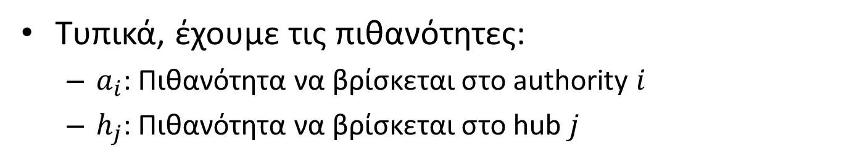
Ο αλγόριθμος SALSA
Τυπικά, έχουμε τις πιθανότητες:
  $a_{i}$: Πιθανότητα να βρίσκεται στο authority $i$
  $h_{j}$: Πιθανότητα να βρίσκεται στο hub $j$

Slide 111


Ο αλγόριθμος SALSA
hubs
authorities
$$h2 = 1/3 a1 + 1/2 a2$$
$$a1 = h1 + 1/2 h2 + 1/3 h3$$

Slide 112
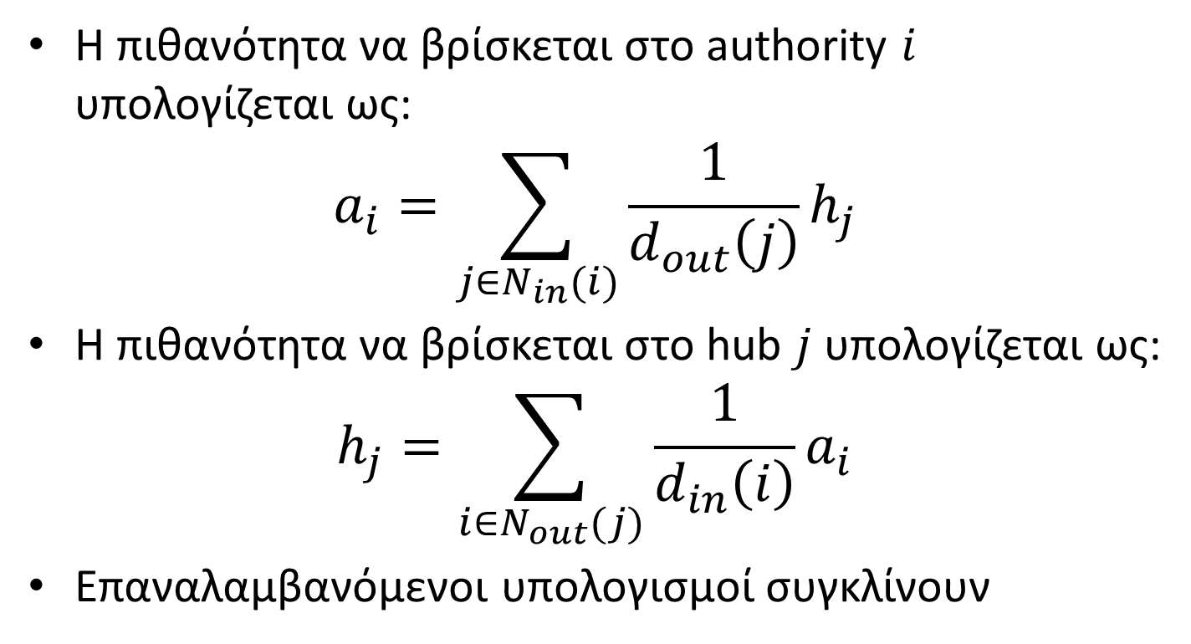
Ο αλγόριθμος SALSA
  Η πιθανότητα να βρίσκεται στο authority $i$ υπολογίζεται ως:
$$a_{i}=\sum_{j∈N_{in}(i)}{\frac{1}{d_{out}\left(j\right)}h_{j}}$$
  Η πιθανότητα να βρίσκεται στο hub $j$ υπολογίζεται ως:
$$h_{j}=\sum_{i∈N_{out}(j)}{\frac{1}{d_{in}\left(i\right)}a_{i}}$$
Επαναλαμβανόμενοι υπολογισμοί συγκλίνουν

Slide 113
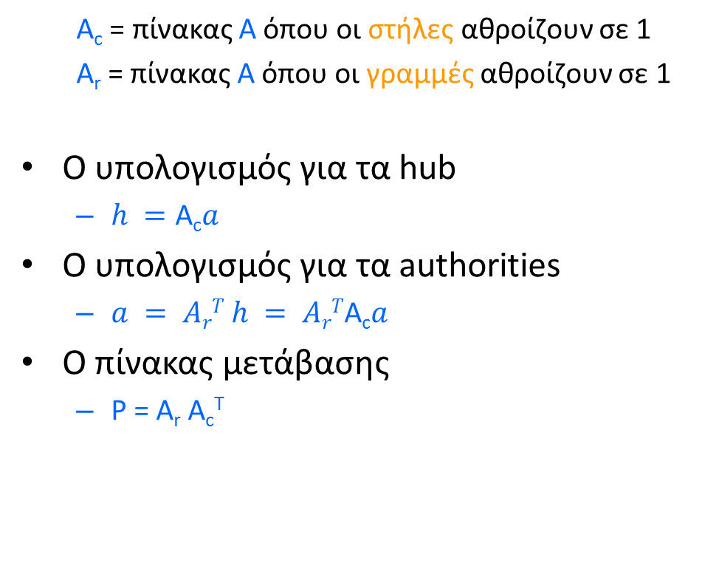


Σε μορφή πινάκων
  A_{c} = πίνακας A όπου οι στήλες αθροίζουν σε 1
  A_{r} = πίνακας A όπου οι γραμμές αθροίζουν σε 1
Ο υπολογισμός για τα hub
  $h =\text{A}\text{c}a$
Ο υπολογισμός για τα authorities
  $a = ArT h = ArT\text{A}\text{c}a$
Ο πίνακας μετάβασης
  P = A_{r} A_{c}^{T}
hubs
authorities
$$h2 = 1/3 a1 + 1/2 a2$$
$$a1 = h1 + 1/2 h2 + 1/3 h3$$
Διαφορά από HITS θεωρούμε τα out-degrees και in-degrees

Slide 114
SALSA (recommendations)
items
Πρόβλημα: θέλουμε να προτείνουμε αντικείμενα σε χρήστες
Βασική ιδέα: προτείνουμε αντικείμενα που «αρέσουν» στους φίλους των χρηστών
Διμερή γράφο
Users: φίλοι του χρήστη
Items: αντικείμενα που τους αρέσουν
(στην περίπτωση μας οι χρήστες που ακολουθούν οι φίλοι)
users

Slide 115
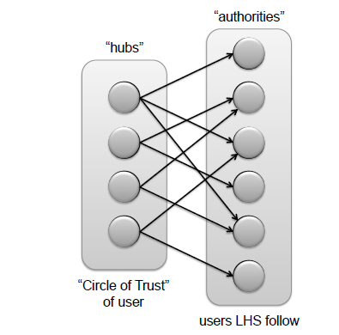
SALSA στο Twitter (as of 2013)
“circle of trust”: για κάθε χρήστη χρησιμοποιώντας μια μορφή personalized random walk
Hubs: 500 κορυφαίοι χρήστες στο κύκλο εμπιστοσύνης του χρήστη
Παραλλαγή: κάθε βήμα περιλαμβάνει διάσχιση 2 ακμών (αρχή και τέλος στην ίδια πλευρά)
Authorities: χρήστες που ακολουθούν τα hubs
Authority score: συστάσεις (ποιους χρήστες να ακολουθήσει)
Hub score: ομοιότητα με το χρήστη (homophily)

Slide 116
SALSA στο Twitter (as of 2013)
Ένας χρήστης u είναι πιθανόν να ακολουθήσει χρήστες που ακολουθούν χρήστες που είναι όμοιοι με τον u.
Οι χρήστες είναι όμοιοι με τον u αν ακολουθούν τους ίδιους ή παρόμοιους χρήστες με αυτούς που ακολουθεί ο u.
SALSA
Αριστερά: χρήστες όμοιους με τον u
Δεξιά: όμοιους ακόλουθούς τους

Slide 117
Οι σύνδεσμοι είναι παντού!
Πηγή πληροφορίας για το κύρος και γνησιότητα
  Παράδειγμα - Mail spam: ποιοι email λογαριασμοί είναι spammer
Οι Καλοί, Οι Κακοί and Οι Άγνωστοι
?
Καλοί
?
?
Κακοί
?

Slide 118
Απλή επαναληπτική λογική
Οι Καλοί, Οι Κακοί and Οι Άγνωστοι
  Οι Καλοί κόμβοι δεν δείχνουν σε Κακούς κόμβους
  Όλοι οι άλλοι συνδυασμοί επιτρέπονται
?
Καλοί
?
?
Κακοί
?

Slide 119
Απλή επαναληπτική λογική
Οι Καλοί κόμβοι δεν δείχνουν σε Κακούς κόμβους
  Αν δείχνεις σε Κακό κόμβο, είσαι Κακός
  Αν ένας Καλός κόμβος δείχνει σε σένα, είσαι Καλός
?
Καλοί
?
?
Κακοί
?

Slide 120
Απλή επαναληπτική λογική
Οι Καλοί κόμβοι δεν δείχνουν σε Κακούς κόμβους
  Αν δείχνεις σε Κακό κόμβο, είσαι Κακός
  Αν ένας Καλός κόμβος δείχνει σε σένα, είσαι Καλός
Καλοί
?
Κακοί
?

Slide 121
Απλή επαναληπτική λογική
Οι Καλοί κόμβοι δεν δείχνουν σε Κακούς κόμβους
  Αν δείχνεις σε Κακό κόμβο, είσαι Κακός
  Αν ένας Καλός κόμβος δείχνει σε σένα, είσαι Καλός
Καλοί
?
Κακοί

Slide 122
Πολλές εφαρμογές της ανάλυσης συνδέσμων
Homophily
Bibliometrics
e.g., citation analysis

Slide 123
ΑΣΚΗΣΕΙΣ
Κεφ. 19.3

Slide 124
Άσκηση 21.22
PageRank
+teleporting με 0,8
HITS

Slide 125
Άσκηση 21.7
A user of a browser can, in addition to clicking a hyperlink on the page x she is currently browsing, use the back button to go back to the page from which she arrived at x. Can such a use of back buttons be modelled as a Markov chain? How would we model repeated invocations of the back button?

Slide 126
Άσκηση
d₁
d₂
d₃
PageRank
HITS

Slide 128
ΤΕΛΟΣ 21^{ου} Κεφαλαίου
Ερωτήσεις?
Χρησιμοποιήθηκε κάποιο υλικό από:
Pandu Nayak and Prabhakar Raghavan, CS276:Information Retrieval and Web Search (Stanford)
Hinrich Schütze and Christina Lioma, Stuttgart IIR class
Τις αντίστοιχες διαλέξεις του μεταπτυχιακού μαθήματος «Κοινωνικά Δίκτυα και Μέσα»

